Slide 1


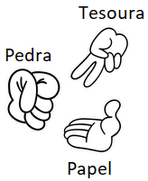
Universidade Santa Cecília
Faculdade de Engenharia de Computação
Disciplina: Programação Visual e Games
Nessa aula faremos o nosso primeiro jogo. Todos nós um dia já brincamos de “pedra, tesoura, papel”, lembra....
Agora o desafio é fazer um projeto em C# que permita o usuário jogar com o COMPUTADOR.
Requisitos do desenvolvimento:
O jogador deve se identificar fornecendo seu nome;
O “computador” deve aleatoriamente escolher uma das três opções (pedra, tesoura ou papel);
O “jogador” deve escolher uma das três opções do jogo;
Compara-se os resultados do computador e jogador e mediante as regras, decide-se o placar da rodada:
Pedra ganha da tesoura (amassando-a ou quebrando-a).
Tesoura ganha do papel (cortando-o).
Papel ganha da pedra (embrulhando-a)
Deve ser perguntado ao jogador se continuará a jogar se o retorno for OK então dá-se inicio a uma nova jogada
É necessário também ter um placar do jogo para definirmos o vencedor....
Profa. Dora

Slide 2
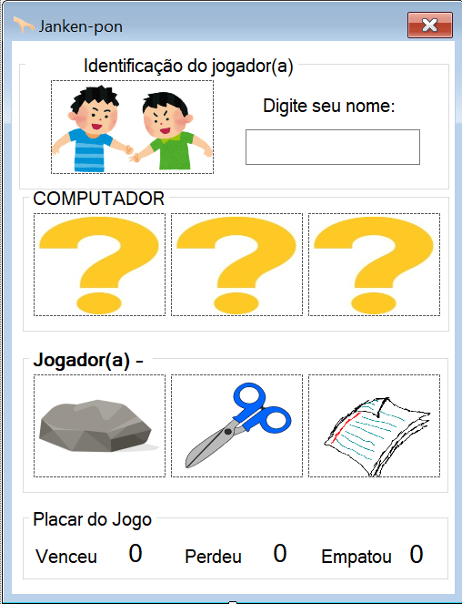
Universidade Santa Cecília
Faculdade de Engenharia de Computação
Disciplina: Programação Visual e Games
Iniciaremos com a camada de apresentação, lembrando que ela deve ser sempre lúdica e atrativa ao usuário.....
PictureBox -> (7)
GroupBox -> (4)
Label -> (1) e TextBox -> (1)
Label -> (6)
Profa. Dora

Slide 3
Universidade Santa Cecília
Faculdade de Engenharia de Computação
Disciplina: Programação Visual e Games
Para desenvolver a camada de negócio, temos que discutir alguns conceitos:
1° Passo: criação das variáveis globais do jogo, isto é:
#region variáveis globais
int x, define, venceu=0, perdeu=0, empatou=0;
#endregion
A variável x será um número aleatório no intervalo [1,100[;
A variável define será a que representar a escolha do computador será sempre um inteiro ente 1 a 3 (inclusive);
A variável venceu irá controlar as partidas que o jogador ganhar;
A variável perdeu irá contabilizar as partidas que o jogador perdeu;
A variável empatou irá creditar quantas vezes o jogador e o computador empataram.
Profa. Dora

Slide 4
Universidade Santa Cecília
Faculdade de Engenharia de Computação
Disciplina: Programação Visual e Games
2° Passo: entender como se consegue gerar um valor numérico aleatório no C#, então
A classe Random representa um gerador de número pseudoaleatório, que é um algoritmo que produz uma sequência de números que atendem a certos requisitos estatísticos de aleatoriedade.
O método Next (), retorna um inteiro aleatório não negativo, permitindo gerar um valor inteiro (tipo int) positivo entre zero e Int32.MaxValue (2.147.483.647). Podemos também configurar o intervalo de números gerados adicionando dois argumentos ao método Next(número inicial, número final). Por exemplo: Next(1,30) -> {1,2,3,...,28,29}
#region Escolha aleatória do Computador
void escolhe()
{
Random sorteio = new Random();
x = sorteio.Next(1,100);
define = x % 3;
}
#endregion
Com esse conceitos vamos criar um método para o nosso jogo denominado escolhe onde será gerado um número inteiro positivo no interval [1,100[ de posse desse número toma-se o resto da divisão inteira por 3 para gerar o número da escolha do computador, isto é:
1 – pedra, 2 – tesoura e 3 – papel.
Profa. Dora

Slide 5
Universidade Santa Cecília
Faculdade de Engenharia de Computação
Disciplina: Programação Visual e Games
3° Passo: Quando o jogo é inicializado, já deve fazer o sorteio (1 – pedra, 2 – tesoura ou 3 – papel) para o jogador “COMPUTADOR” e assim ficar disponível para as interações do Jogador.
Assim sendo, vamos fazer a nossa rotina associada ao objeto FORM quando for chamado (LOAD), ai então será acionada a rotina escolhe, veja o código a seguir:
private void Frm_Jogo_Load(object sender, EventArgs e)
{
escolhe();
}
Profa. Dora

Slide 6
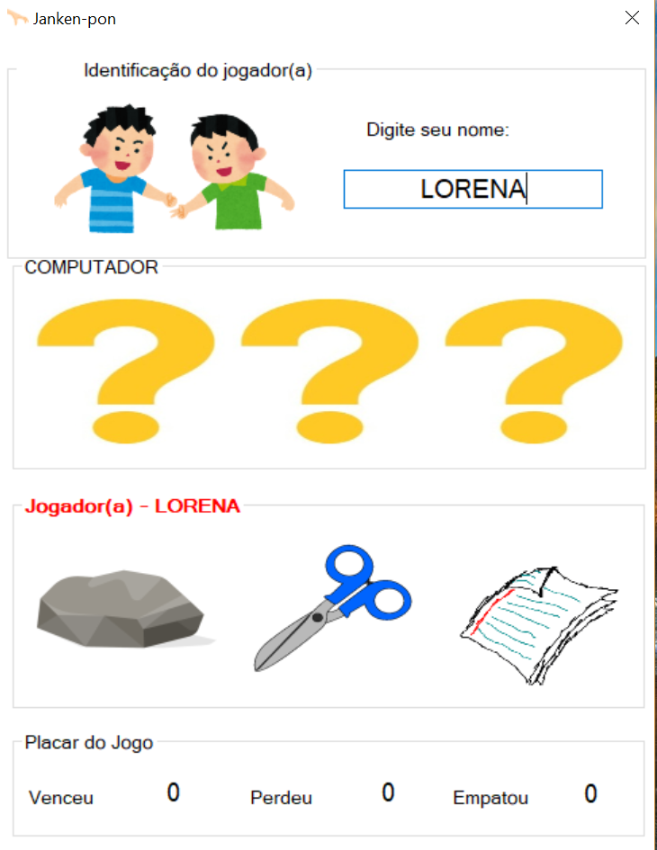
Universidade Santa Cecília
Faculdade de Engenharia de Computação
Disciplina: Programação Visual e Games
4° Passo: tratar o recebimento do nome do jogador e o identificar na sua área de jogo.
Isso funcionará através da seguinte proposta: Assim que o usuário terminar de digitar seu nome pressionar TAB, no groupbox do jogador ele será respectivamente identificado. Para tanto, utilizamos o seguinte procedimento:
#region Nome do jogador
private void Txt_Nome_TextChanged(object sender, EventArgs e)
{
Gbx_jogador.ForeColor = Color.Red;
Gbx_jogador.Text = "Jogador(a) - " + Txt_Nome.Text;
}
#endregion
Profa. Dora

Slide 7
Universidade Santa Cecília
Faculdade de Engenharia de Computação
Disciplina: Programação Visual e Games
5° Passo: Avaliar a escolha do jogador mediante ao que fora escolhido para o computador. Então devemos entender a lógica do procedimento:
JOGADOR ESCOLHE
Pedra
Tesoura
Papel
Computador
Pedra
Tesoura
Papel
Pedra
Tesoura
Papel
Pedra
Tesoura
Papel
Resultado
empatou
venceu
perdeu
perdeu
empatou
venceu
venceu
perdeu
empatou
Profa. Dora

Slide 8

Universidade Santa Cecília
Faculdade de Engenharia de Computação
Disciplina: Programação Visual e Games
Agora a nossa atenção vai para como acessar uma imagem em tempo de execução......
1° Passo: Toda vez que precisamos acessar uma imagem em tempo de execução, precisamos declarar o namespace System.IO contém tipos que permitem ler e/ou gravar em arquivos e fluxos de dados e tipos que dão suporte básico a diretório e arquivo.
2° Passo: Com o System.IO declarado podemos acessar a classe Directory que irá apontar o diretório em uso e através do método GetCurrentDirectory() estaremos buscando o caminho da pasta atual em que seu aplicativo de trabalho está armazenado. Nesse caso, ele buscará o diretório de onde nosso programa é executado
Com o entendimento desses conceitos, teremos a seguinte sintaxe para acessar uma imagem em tempo de execução:
<nome do objeto image>.FromFile(Directory.GetCurrentDirectory()+”\\<nome do arquivo com a extensão>);
OBS. IMPORTANTE: É necessário que os arquivos estejam gravados no diretório ...\bin\Debug do seu projeto, enquanto estiver testando o seu desenvolvimento.
Profa. Dora

Slide 9
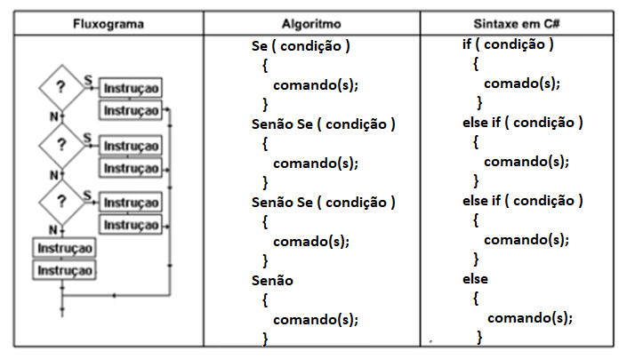
Universidade Santa Cecília
Faculdade de Engenharia de Computação
Disciplina: Programação Visual e Games
Nesse caso também temos que discutir a estrutura condicional encadeada, nesse caso, iremos trabalhar com a estrutura de if encadeado, assim sendo, observe a figura a seguir:
Nessa condição vamos observar os operadores relacionais, a saber:
Notação Matemática | Notação C# | Variável com variável | Variável com constante
= | == | A = B | A = 0
> | > | A > B | A > 0
< | < | A < B | A < 0
≥ | >= | A >= B | A >= 0
≤ | <= | A <= B | A <= 0
≠ | != | A != B | A != 0
Profa. Dora

Slide 10
Universidade Santa Cecília
Faculdade de Engenharia de Computação
Disciplina: Programação Visual e Games
#region Jogador escolhe Pedra
private void Pbx_j1_Click(object sender, EventArgs e)
{
if (define == 1)
{
empatou++;
Lbl_Empatou.Text = empatou.ToString();
Pbx_c1.Image = Image.FromFile(Directory.GetCurrentDirectory() + "\\pedra.png");
}
else if (define == 2)
{
venceu++;
Lbl_Venceu.Text = venceu.ToString();
Pbx_c2.Image = Image.FromFile(Directory.GetCurrentDirectory() + "\\tesoura.png");
}
else
{
perdeu++;
Lbl_Perdeu.Text = perdeu.ToString();
Pbx_c3.Image = Image.FromFile(Directory.GetCurrentDirectory() + "\\papel.png");
}
continua();
}
#endregion
Implementando os conceitos discutidos temos:
De forma análoga deve ser feito os procedimentos para Tesoura e Papel
Profa. Dora

Slide 11
Universidade Santa Cecília
Faculdade de Engenharia de Computação
Disciplina: Programação Visual e Games
6° Passo: Agora iremos criar o procedimento para a próxima jogada caso o usuário assim o desejar. Para tanto:
O procedimento lógico seria, apresentar uma caixa de diálogo com um único botão de OK propondo um novo jogo, se clicar em OK a caixa se fecha, então as imagens das opções do computador volta para o sinal de interrogação e em seguida é acionada uma nova escolha para definir a opção do computador.
#region Próxima jogada
void continua()
{
MessageBox.Show("Nova jogada", "Próximo jogo...");
Pbx_c1.Image = Image.FromFile(Directory.GetCurrentDirectory() + "\\pergunta.png");
Pbx_c2.Image = Image.FromFile(Directory.GetCurrentDirectory() + "\\pergunta.png");
Pbx_c3.Image = Image.FromFile(Directory.GetCurrentDirectory() + "\\pergunta.png");
escolhe();
}
#endregion
Profa. Dora

Slide 12
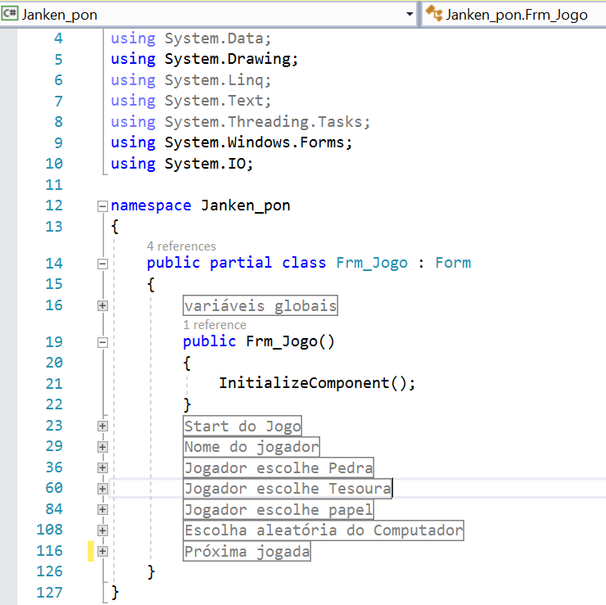
Universidade Santa Cecília
Faculdade de Engenharia de Computação
Disciplina: Programação Visual e Games
Concluindo o projeto “Game Janken-pon” temos o seguinte resultado:
Camada de negócio
Camada de apresentação
Profa. Dora

